Slide 1
Specifické poruchy učení a čeština jako druhý/cizí jazyk
Linda Doleží

Slide 2

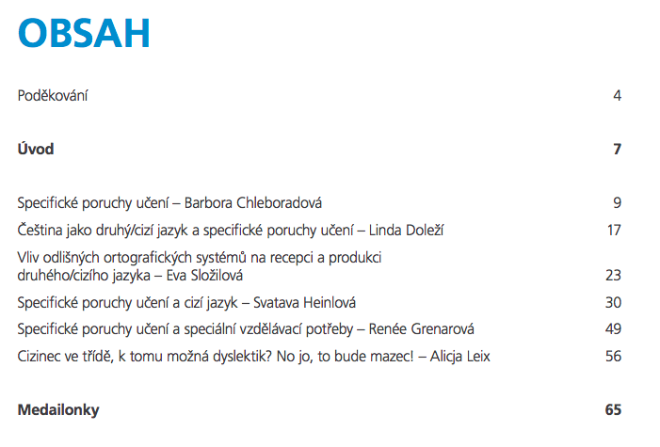

Slide 3
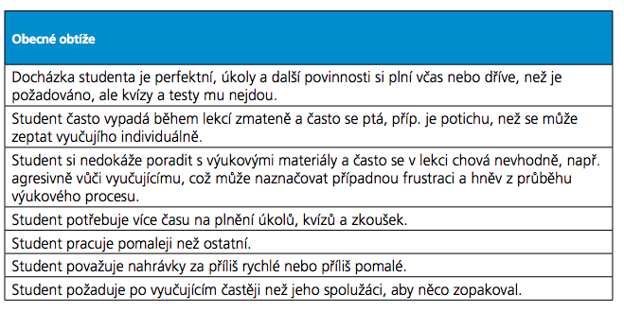
Doleží (2017)
Kontrolní seznam varovných signálů týkajících se možných obtíží při učení se cizímu jazyku (DiFino, Lombardino, 2004, s. 396, překlad L. D)

Slide 4
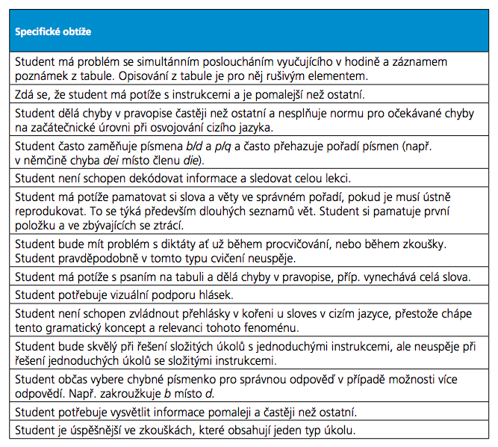

Slide 5
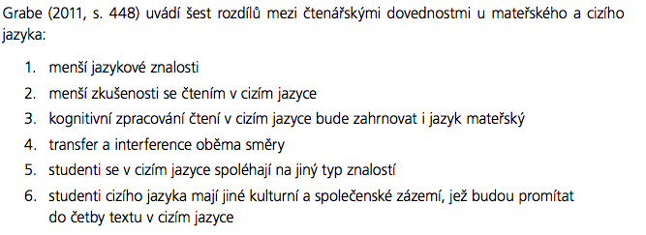
Jazyk mateřský vs. jazyk druhý/cizí

Slide 6
Čtení – vliv ortografie (Łodej, 2016)
Jazyky s hlubokou ortografií
Jazyky s mělkou ortografií
Dyslexic Preference for English Reading, DPER

Slide 7
Heinlová (2017)
„Otázka inkluze osob se specifickými poruchami učení (SPU) na vysoké škole jakožto na nepovinném vzdělávacím stupni, kde je navíc předchozí absolvování maturitní zkoušky víceméně zárukou potřebných studijních předpokladů, nevzbuzuje takové emoce jako na základní a střední škole.“ (str. 30)

Slide 8
„V náhledu na specifické potřeby učení a v postoji k osobám s odlišnými způsoby učení dochází v současné době ke kvalitativnímu posunu. Jedním z projevů tohoto přehodnocení je mimo jiné změna v používání zavedené terminologie. To je patrné zejména v anglicky psané odborné literatuře, kde dřívější výraz difficulties (obtíže) v termínu „learning difficulties“ nahradil výraz differences (odlišnosti) v termínu „learning differences“, který podle mého názoru lépe než české označení „specifické poruchy učení“ reflektuje progresivní názor, že se nejedná o sníženou schopnost učení, ale o odlišný způsob uchopování reality a zpracovávání informací o ní daný neurodiverzitou.“ (str. 40)

Slide 9
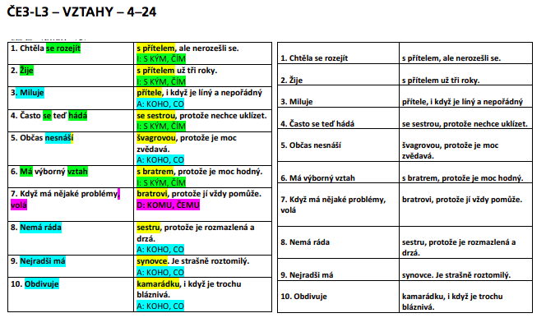
Multisenzorický přístup

Slide 10
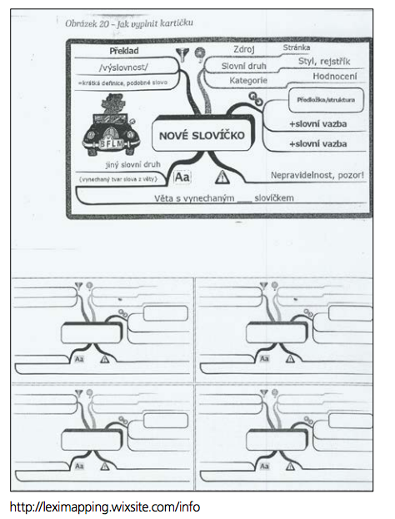
Leximapping

Slide 11
Grosjean (2019) – rozhovor
(https://www.psychologytoday.com/us/blog/life-bilingual/201903/dyslexia-bilingualism-and-learning-second-language překlad a úprava L.D.)
Může být efekt dyslexie silnější v jednom jazyce než v jazyce druhém?
Dyslexie u bilingvních mluvčích je evidentní v obou jazycích. To je proto, že se tato porucha týká genetického profilu jedince…Rozsah viditelnosti poruchy bude větší ve slabším jazyce. Pokud má bilingvní dítě problém se čtením pouze v jednom z jazyků, nejedná se o dyslexii.
Jak rozeznáme dyslexii od potíží, které plynou z učení se druhém jazyku?
Je potřeba vyřadit faktory, které s dyslexií nesouvisí. Např. má student zdravotní potíže, prožil nějaké trauma, nebo je rozrušený v souvislosti s problémy v rodině či s imigrací, má normální intelektuální a senzo-motorické schopnosti, apod. Pokud můžeme spojit potíže se čtením s těmito a podobnými faktory, nejedná se pravděpodobně o poruchu čtení.

Slide 12
Jak můžeme pomáhat dětem s OMJ, které mají dyslexii?
Stejně jako monolingvním dětem. Nicméně, je důležité, abychom jim zprostředkovali podporu vhodnou pro někoho, kdo je uprostřed procesu osvojování a učení se jazyku a kdo pochází z odlišného kulturního zázemí.
V jakém jazyce by měla podpora probíhat? Čeho bychom si měli být vědomi?
Podpora by měla probíhat v jazyce školy, příp. v obou jazycích, pokud se v nich dítě vzdělává. Měli bychom si být vědomi toho, jak probíhá jazykový vývoj u bilingvních jedinců a jak se liší či podobají jazyky těchto jedinců. Měli bychom rovněž znát individuální charakteristiky a schopnosti studentů, aby mohl být přístup a podpora namířeny na jejich silné stránky.

Slide 13
Odkazy
https://www.youtube.com/watch?v=11r7CFlK2sc
See dyslexia differently – krátké, animované video, anglicky.
Https://www.youtube.com/watch?v=FrOvfIgiDZc
Famous dyslexics – anglicky, zajímavé osobnosti s dyslexií.
https://www.youtube.com/watch?v=15nOajd_7mo
Headstrong Nation: Inside the Hidden World of Dyslexia & ADHD – zajímavé video, krásné metafory, anglicky.

Slide 14
https://www.ceskatelevize.cz/ivysilani/10437113181-dar-dyslexie/21256226442/diskuse
https://www.irozhlas.cz/zpravy-domov/den-dyslexie-dysgrafie-dyskalkulie-divadlo_1809091212_kro

Slide 15
MU
https://www.teiresias.muni.cz/studium/radne-studium/studenti-se-specifickymi-poruchami-uceni
https://www.teiresias.muni.cz/dystest/
https://testforum.cz/article/view/TF2015-6-88

